Slide 1
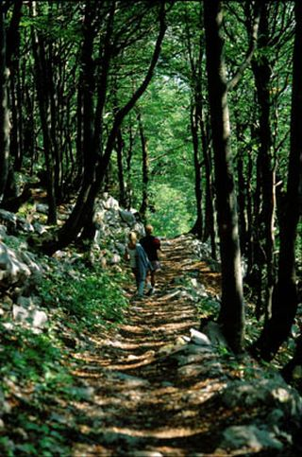
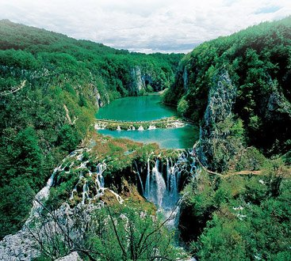
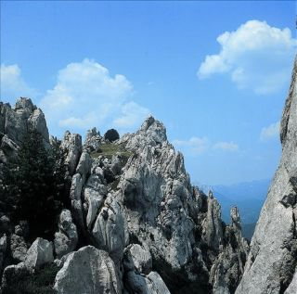
PRIMORSKA HRVATSKA - PRIRODNE LJEPOTE

Slide 2
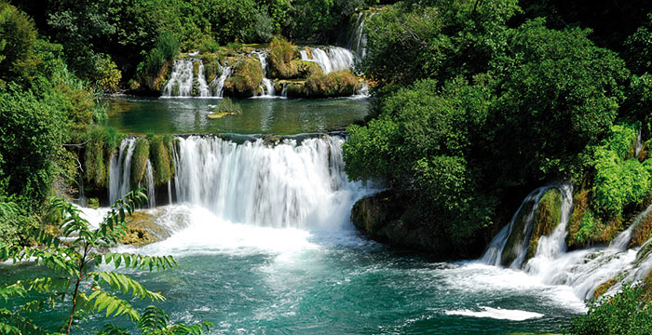
U primorskoj Hrvatskoj možete posjetiti 5 nacionalnih parkova
Paklenica
Mljet
Kornati
Brijuni
Krka

Slide 3
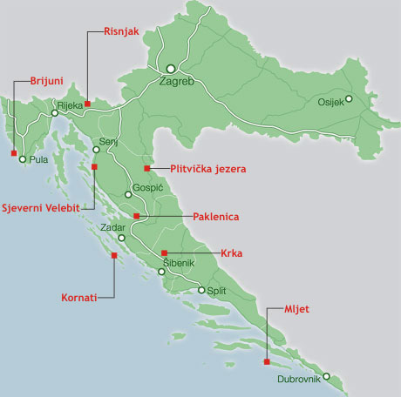

Slide 4
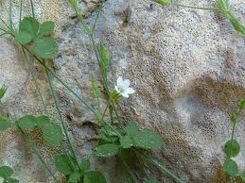
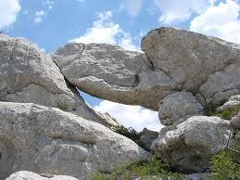
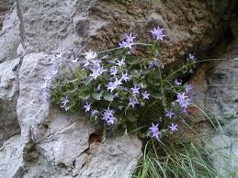
Paklenica
obuhvaća najatraktivnije dio južnog dijela Velebita
glavna atrakcija Parka - dva impresivna klanca Velike i Male Paklenice, usječena u planinu od mora do pod same vrhove
ima više neobičnih krških reljefnih formi
izuzetno bogata i raznolika flora i fauna

Slide 5
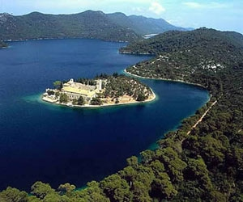
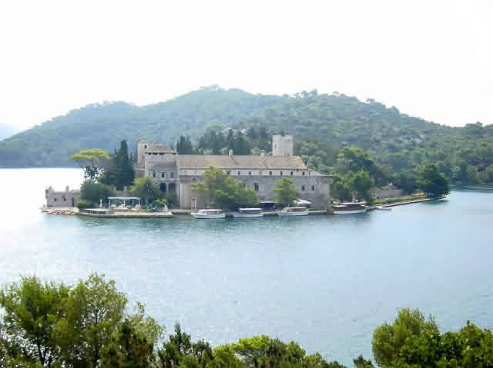
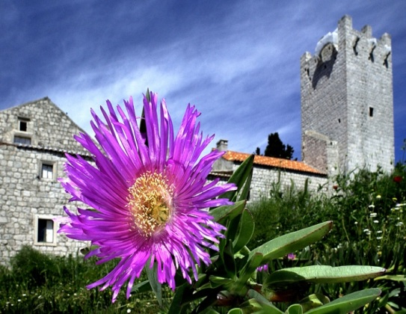
MLJET
otok na krajnjem jugu Hrvatske zapadno od najpoznatijeg hrvatskog ljetovališta Dubrovnika
obuhvaća zapadni dio ovog po mnogima najljepšeg otoka na Jadranu
ima dva duboka zaljeva, koja se zbog vrlo uskih veza s otvorenim morem nazivaju jezerima
bujna i raznolika sredozemna vegetacija
bogata kulturna baština, kompleks benediktinskog samostana iz 12. stoljeća na malom otočiću usred jezera-zaljeva

Slide 6
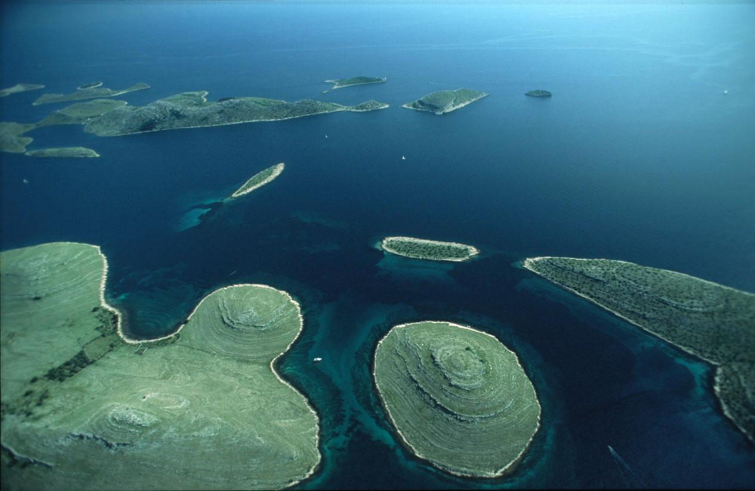
KORNATI
su najrazvedenija otočna skupina cijelog Sredozemlja
labirint mora i kamena
sastoji se od oko 140 nenaseljenih otoka, otočića i hridi
površina od svega sedamdesetak četvornih kilometara
ističu se brojnim bizarnim oblicima i neobičnim reljefnim strukturama, te osobito visokim klifovima

Slide 7
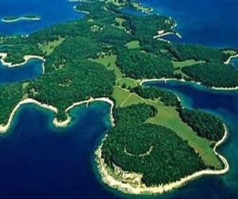
BRIJUNI
su skupina od dva veća i dvanaest otočića uz zapadnu obalu Istre nedaleko od Pule
pod zaštitom je ne samo cijelo otočje, nego i okolno more
Brijunski otoci su poznati po očuvanoj sredozemnoj
vegetaciji hrasta crnike, visoke makije te borova i čempresa, djelomično oblikovanoj kao pejzažni park
tu je i safari park s egzotičnim biljojedima te vrijedna kulturna baština iz rimskog i bizantskog razdoblja
zbog izuzetne ljepote otoci su još od početka stoljeća omiljeno ljetovalište za strance

Slide 8
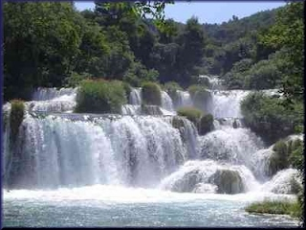
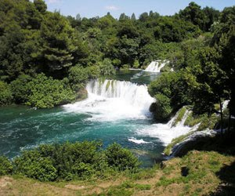
KRKA
među rijekama hrvatskog krša svakako najčudesnija
poznata po brojnim vodopadima, koji su, nastali taloženjem sedre
Nacionalni park obuhvaća najveći dio toka rijeke s okolnim priobalnim prostorom povijesnog grada Knina do drugog povijesnog gradića Skradina
nakon veličanstvenih slapova rijeka postepeno najprije prelazi u Prokljansko jezero, a nakon toga u duboki morski zaljev, u kojem se smjestio grad Šibenik
među brojnim vodopadima osobitom ljepotom ističu se Skradinski buk i Roški slap

